Slide 1
Basisstof stof 3 Genen paren
Biologie klas 3 vmbo-gt

Slide 2
genen
In een cel van je lichaam liggen chromosomen
Deze liggen in de celkern
Elk mens heeft en elk lichaamscel een genenpaar dat erfelijke informatie bevat

Slide 3
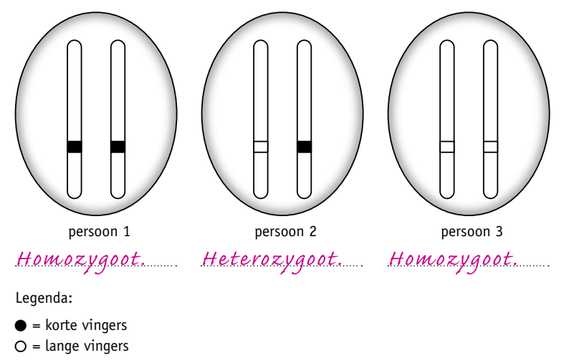
Homozygoot en hetrOZYGOOT

Slide 4
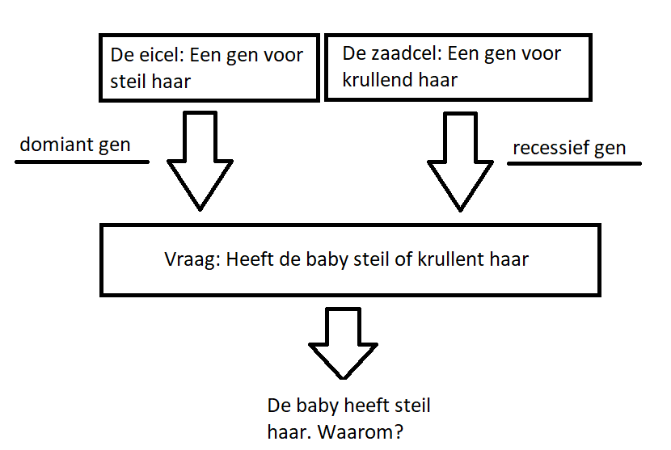
Een voorbeeld vraag

Slide 5
Een voorbeeld vraag (antwoord)
Het dominant gen is steil en dominant wint van recessief gen

Slide 6
Begrippenlijst basisstof 3
Homozygoot: 2 dezelfe eigenschappen in genen
Hetrozygoot: 2 verschillende eigenschappen in genen
Dominant gen: Komt altijd tot uiting in het fenotype (je uiterlijk)
Recessief gen: Komt alleen tot uiting als het dominant gen er niet is.
A: Dominant gen (code taal)
a: Recessief gen (code taal)

Slide 7
Vraag 2
Aa = Dominant gen en Recessief gen.
Welke komt hier tot uiting
A want, dominant komt altijd tot uiting

